Slide 1

Reducción dimensional, clustering y visualización interactiva con looking4clusters: aplicación al análisis de expresión de célula única
Ángela Villaverde-Ramiro (Servicio de Bioinformática, Nucleus, Universidad de Salamanca)
David Barrios (Servicio de Bioinformática, Nucleus, Universidad de Salamanca)
Carlos Prieto (Servicio de Bioinformática, Nucleus, Universidad de Salamanca)

Slide 2
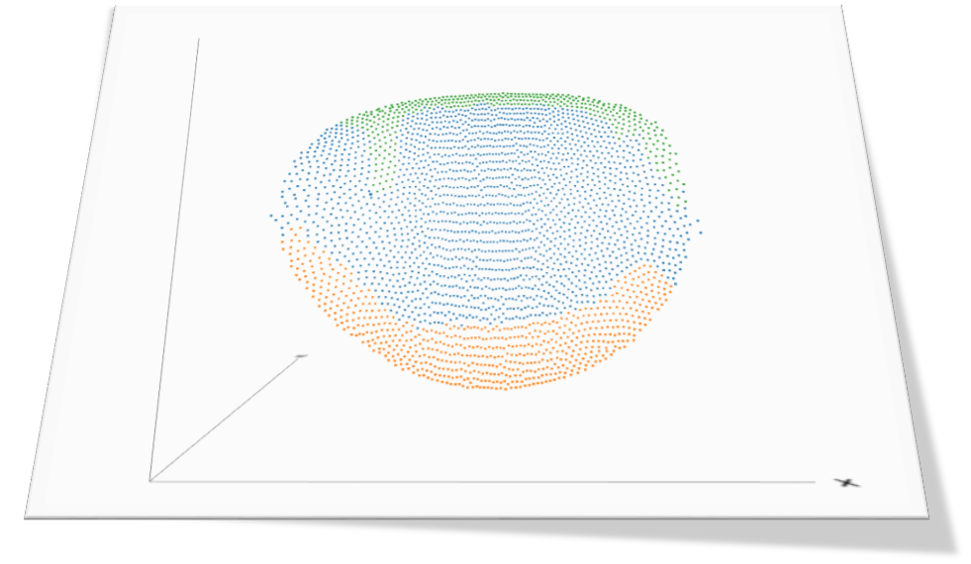
Looking4clusters
Los estudios de Single Cell consisten en la secuenciación del ARN de cada célula de manera individual.
Aplicaciones:
Identificación de tipos celulares.
Determinación de la etapa celular.
Resistencia a medicamentos.
Diferenciación de células cancerígenas.
…

Slide 3
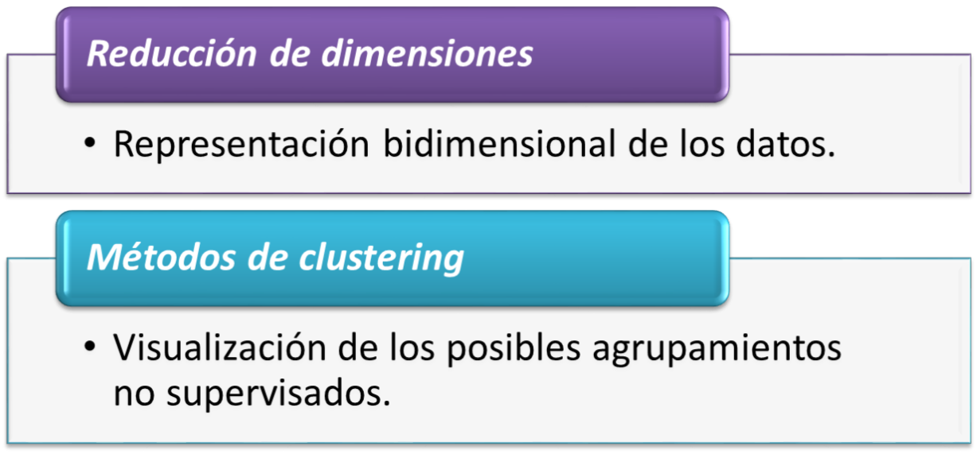
Looking4clusters
Uno de los retos en los estudios de Single Cell es la clasificación, objetivo de esta herramienta.
Son necesarios dos tipos de técnicas:

Slide 4

Looking4clusters
Otros ámbitos de aplicación:
Marketing: Patrones de consumo
Medicina: Evaluación de pacientes
Política: Intención de voto
Biología: Caracterización de especies
Sociología: Estratificación de población
…

Slide 5
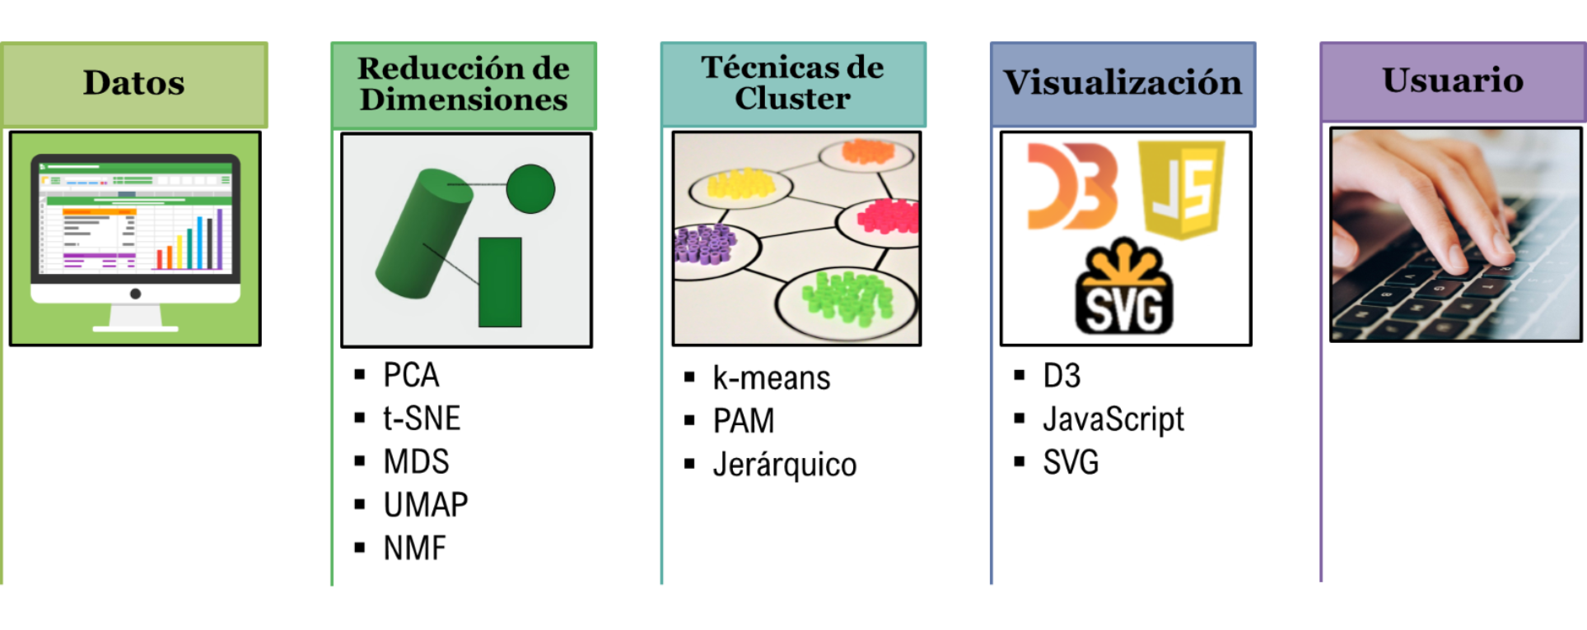
Looking4clusters

Slide 6
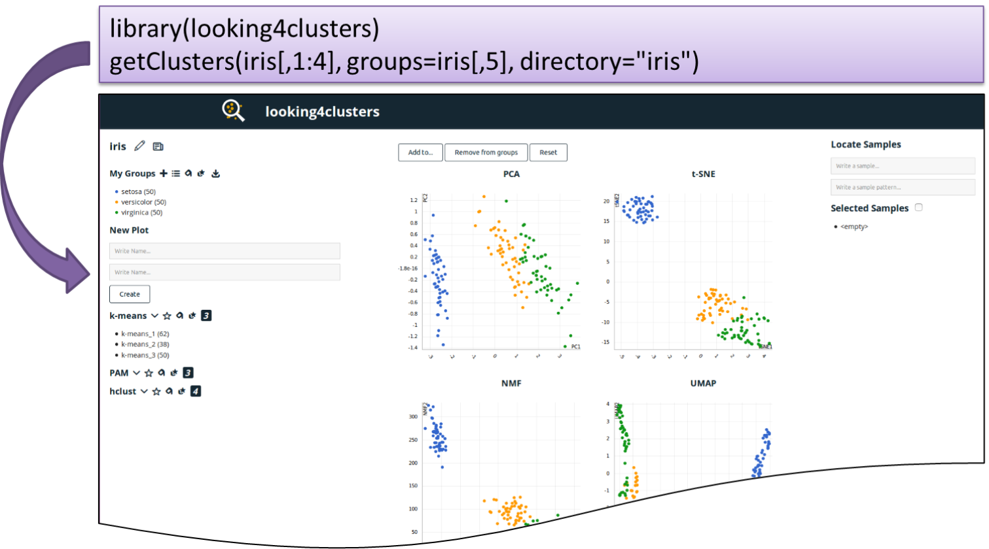
Looking4clusters

Slide 7
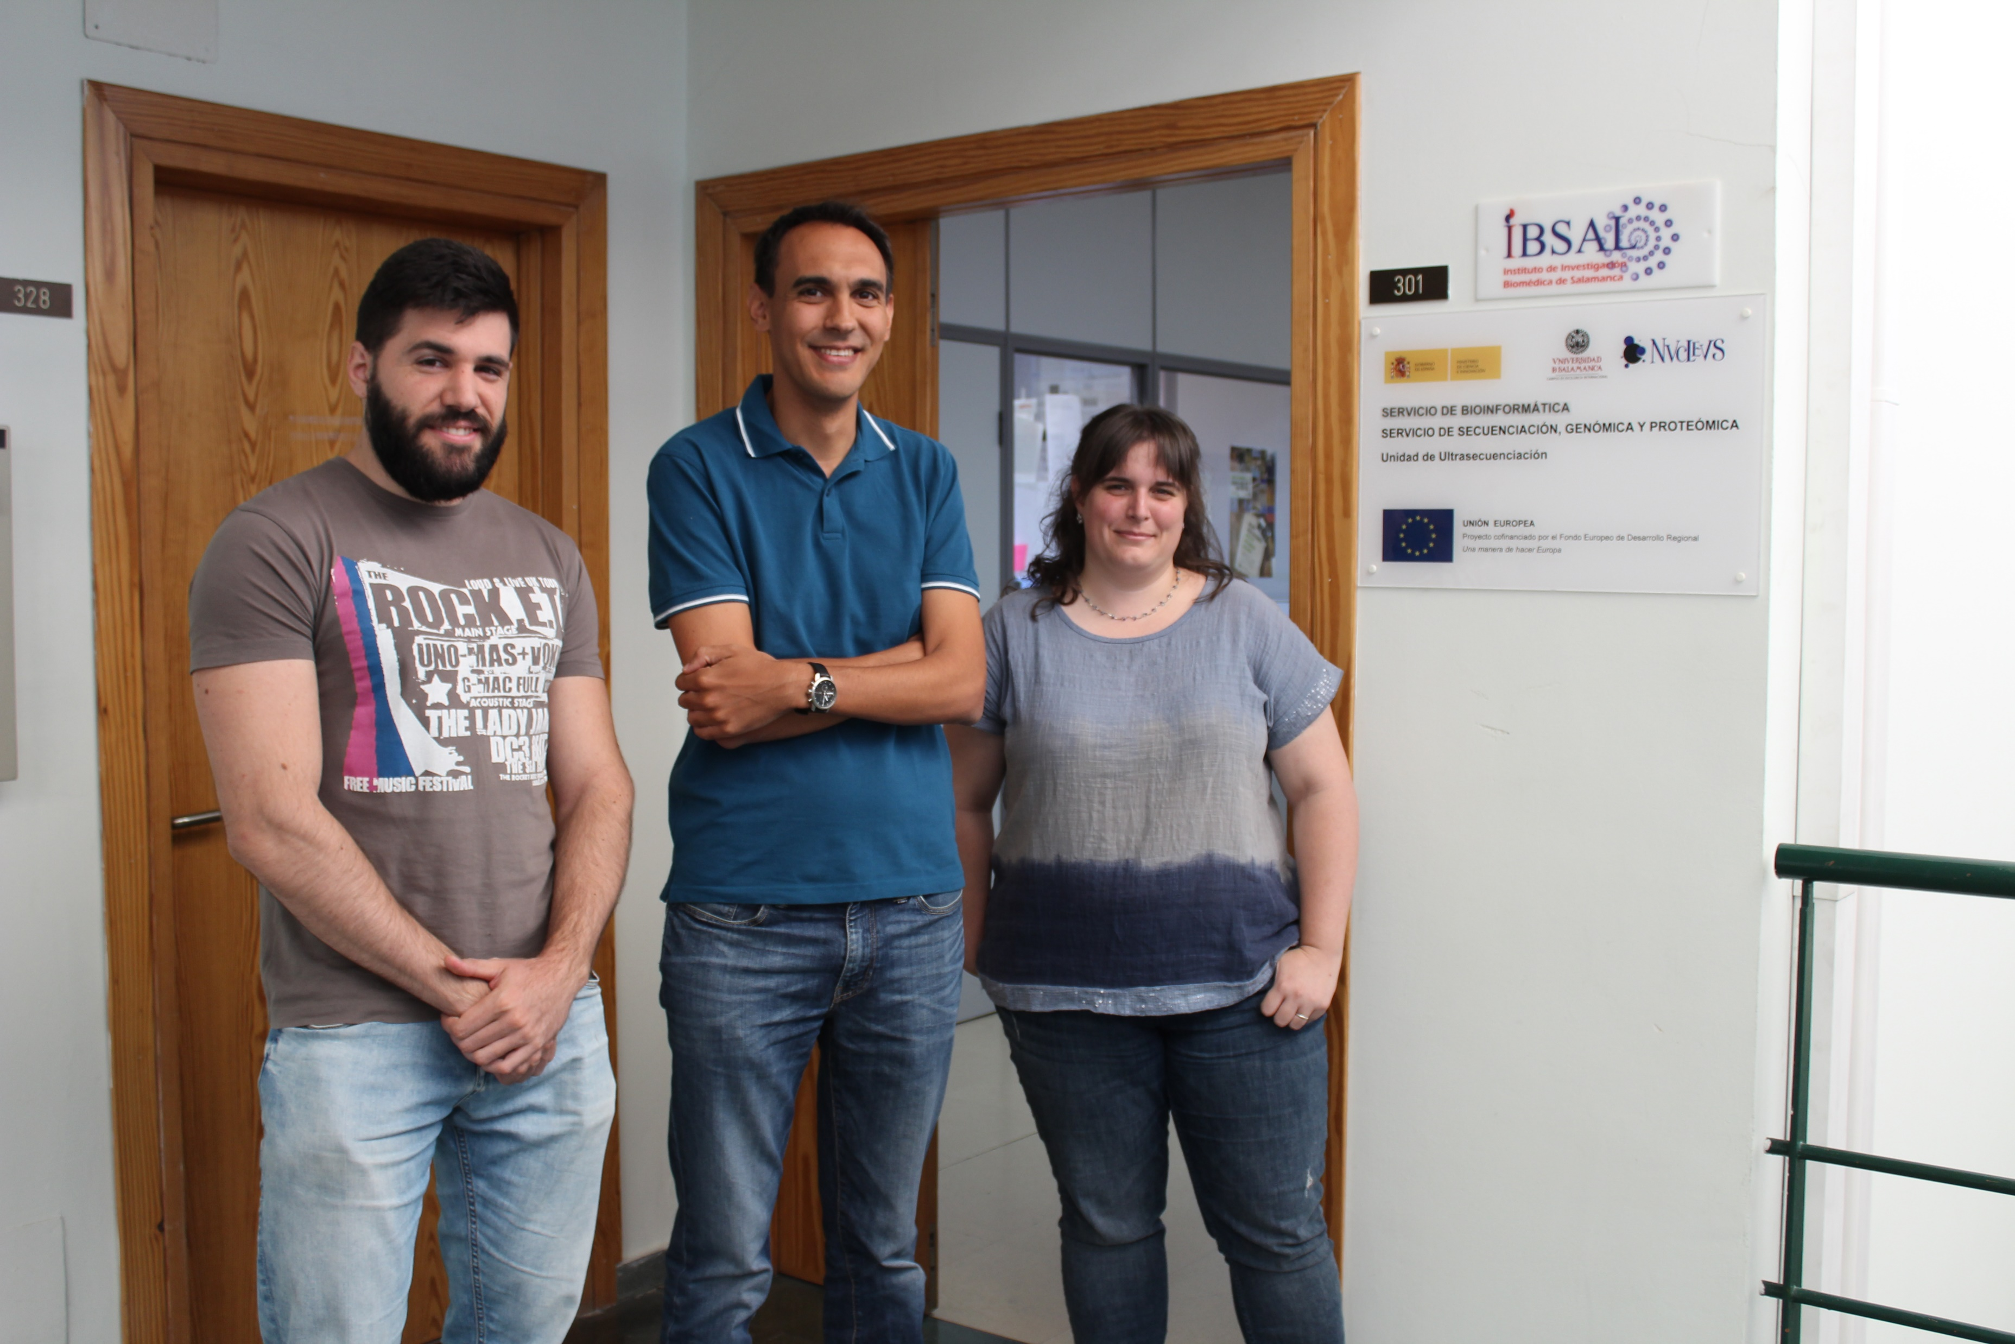

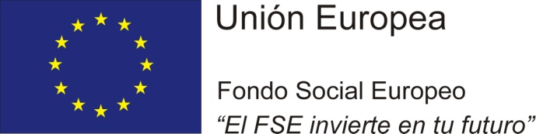

Looking4clusters
Servicio de Bioinformática:
Responsable: Carlos Prieto
Técnico en desarrollo de aplicaciones: David Barrios
Técnico en análisis de datos: Ángela Villaverde
Contacto: angelavr@usal.es
¡ GRACIAS POR SU ATENCIÓN !
http://bioinfo.usal.es/looking4clusters_1.0.tar.gz

